Slide 1
Nová vyhláška
o některých požadavcích pro zápis do katalogu cloud computingu
04.11.2025
TLP:CLEAR
Odbor regulace
Národní úřad pro kybernetickou a informační bezpečnost

Slide 2
Požadavky vyhlášky
Požadavky na způsobilost poskytovatele
Sídlo nebo bydliště poskytovatele v členském státu EU nebo určený zástupce v členském státu EU
„Bezúhonnost“ poskytovatele
Požadavky na zapisované služby cloud computingu
Místo zpracování a uložení dat
Žádosti o zpřístupnění a předání dat
Oprávnění k provedení kontroly
Zajištění poskytování služby CC
Nakládání s daty
Certifikace
Kybernetické bezpečnostní události a incidenty
Testování služby CC
Připojení do výměnného uzlu internetu (IXP)
4. Úrovně dostupnosti (SLA)

Slide 3

Požadavky na poskytovatele
Sídlo nebo bydliště v členském státu EU nebo určený zástupce v členském státu EU
Znění požadavku beze změny
„Bezúhonnost“ poskytovatele
Nový výčet přestupků – vázaný na nZKB
Nově podmínka recidivy
Umístění v nové vyhlášce
Příloha č. 1
§ 3

Slide 4
Požadavky na službu cloud computingu
Zrušení některých požadavků
Řádek 4 (úrovně dostupnosti – SLA)
Poskytovatel je schopen zajišťovat dostupnost služby cloud computingu s nepřetržitou provozní dobou alespoň v uvedených úrovních vyhodnocované na měsíční bázi včetně časů nutných pro servisní zásahy, měřeno ve výměnném uzlu internetu (IXP) deklarovaném poskytovatelem.
Řádek 7.1 (import a export dat paměťovými médii)
Poskytovatel umožňuje import či export dat v objemu větším než 2 TB prostřednictvím zaslání šifrovaných paměťových médií.
Tyto požadavky jsou obsaženy ve vyhlášce o bezpečnostních pravidlech (412/2025 Sb.)

Slide 5

Požadavky na službu cloud computingu
Upřesnění požadavků
Žádosti o zpřístupnění a předání dat
Písemný popis povinností vyplývající z právních řádů států odlišných od členských států EU, EHP a států, u kterých nebylo rozhodnuto o udělení tzv. adequacy decision (rozhodnutí o odpovídající ochraně)
Zejména „[…] poskytovatel provede popis povinností obsahující informace o tom, který cizozemský orgán veřejné moci […] může žádat o zpřístupnění a předání dat, za jakých podmínek může tento orgán žádat o zpřístupnění a předání dat a na jak dlouho, na jaká data se daná povinnost vztahuje (provozní, zákaznická) a zda je možné žádost o zpřístupnění nebo předání dat přezkoumat nezávislým soudem.“
Nakládání s daty
Šifrování dat
1-2 bezpečnostní úroveň - šifrování zákaznického obsahu při přenosu po sítích mimo kontrolu poskytovatele
3-4 bezpečnostní úroveň - šifrování zákaznického obsahu při všech síťových přenosech
Šifrování v souladu s doporučením NÚKIB – v rámci šifrovací sady

Slide 6
Požadavky na službu cloud computingu
Upřesnění požadavků
Testování služby
Skenování zranitelností
Měsíční skenování zranitelností → Čtvrtletní skenování zranitelností
Zavádění nápravných opatření
Podklad pro doložení splnění požadavku:
Záznamy o provedení skenů zranitelností v souladu s metodikou NÚKIB nebo
Auditní zpráva
Penetrační testování
Uznávané metodiky:
NIST 800-115, OSSTMM, OWASP Top 10 nebo OWASP ASVS Level 1 a FedRAMP nebo metodika NÚKIB
Zavádění nápravných opatření
Nová metodika NÚKIB
Datum, obsah, rozsah testování
Aktualizovaný seznam zranitelností k datu skenování, rozsah prováděného skenování (autentizace)
Nezávislost na subjektech provádějící penetrační testování
Přechodné ustanovení
Poskytovatel může doložit splnění požadavku podle dosavadní vyhlášky 24 měsíců ode dne nabytí účinnosti vyhlášky nebo může doložit splnění požadavku již podle znění nové vyhlášky

Slide 7

Požadavky na službu cloud computingu
Struktura požadavků
Odstranění parametru třídy cloud computingu – všechny požadavky platí pro IaaS, PaaS i SaaS
Umístění v nové vyhlášce
Příloha č. 2
Příloha č. 1 = 1 Bezpečnostní úroveň
Příloha č. 2 = 2 Bezpečnostní úroveň
Příloha č. 3 = 3 Bezpečnostní úroveň
Příloha č. 4 = 4 Bezpečnostní úroveň

Slide 8
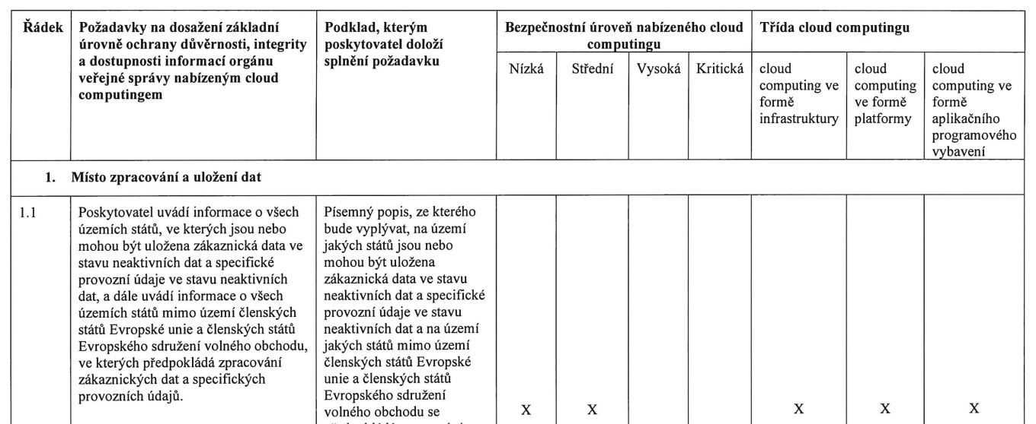
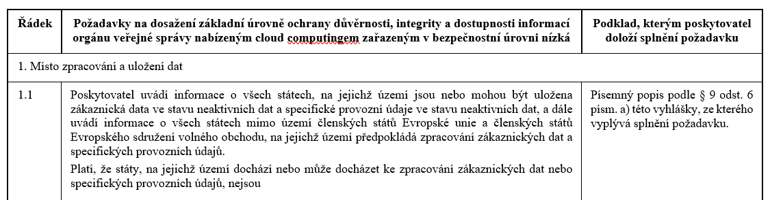
Srovnání příloh – požadavky na služby CC
Příloha č. 2
Nové přílohy

Slide 9
Typické nedostatky při dokládání splnění požadavků
Nedostatečně vyplněný formulář žádosti
Nelze uznat - splnění požadavku nebude posouzeno:
„název_smluvní_dokumentace“ nebo Splnění požadavku vyplývá z „název_smluvní_dokumentace“
„Na zapisovanou službu se daný požadavek neuplatní“
Lze uznat - splnění požadavku bude posouzeno:
„Šifrování zákaznického obsahu při přenosu v souladu s doporučením NÚKIB vyplývá ze str. 3, kap. „xy“ dokumentu „technická_dokumentace“. Šifrování zákaznického obsahu v uložišti v souladu s doporučením NÚKIB vyplývá ze str. 5, kap. „yx“ dokumentu „technická_dokumentace“. Ze str. 8, kap. „yy“ dokumentu „technická_dokumentace“ vyplývá, že poskytovatel zákazníkovi umožňuje výběr těch šifrovacích sad, které aplikují algoritmy schválené v doporučení NÚKIB
Nekonzistentní pojmenování služeb a jejich nejasné řazení do balíčků služeb
Zapisuji službu uvedenou pod určitým názvem, nicméně není jisté, zdali se název služby uvedený v dokumentu vztahuje ke stejné službě
Doložení formou podkladu, u nichž vyhláška tento způsob doložení požadavku nepřipouští
Např. požadavek na certifikaci ČSN EN ISO/IEC 27001 nelze doložit čestným prohlášením
Dokládání odkazy na webové stránky
Doložení dokumentů, které pokrývají jen část služeb, které poskytovatel žádá zapsat

Slide 10
Kde najít informace?
Obecně:
NÚKIB Podpůrné materiály (gov.cz)
Ke cloud computingu:
NÚKIB - Materiály k regulaci cloud computingu (gov.cz)
Nejčastější dotazy:
NÚKIB - FAQ (gov.cz)
Služby, které trvale ukládají data mimo EU a ESVO – Úřední deska NÚKIB
NÚKIB - Cloud computing - výjimky z uložení dat (gov.cz)
Výhledově přesun na Portál NÚKIB

Slide 11

Děkujeme za pozornost
Prostor pro vaše dotazy
Cloud hotline
egc@dia.gov.cz
regulace@nukib.gov.cz

